Slide 1
Pasos para buscar el código de subpartidas. presupuestarias en el CATÁLOGO de bienes y servicios del SICOP.
ESTE catálogo SUSTITUYE AL DICCIONARIO DE IMPUTACIONES DEL MINISTERIO DE HACIENDA.

Slide 2
ENTRAR AL URL:https://www.sicop.go.cr/index.jsp

Slide 3
ENTRAR A CATÁLOGO DE BIENES / SERVICIOS

Slide 4
LUEGO EN ESTA COLUMNA IR A:
REGISTRO DE MATERIALES

Slide 5
Donde dice nombre de material es el buscador
Silla
De bienes y servicios
Digitar el nombre del bien o servicio en el espacio en blanco y luego el botón consultar.

Slide 6
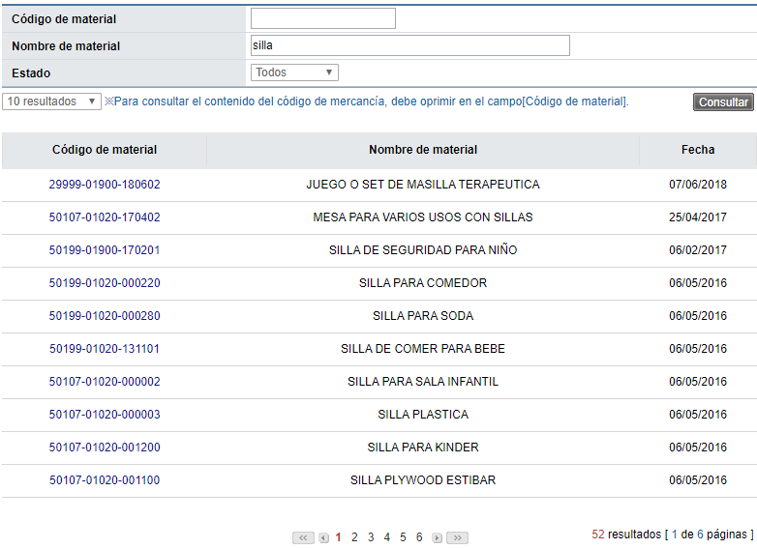
Resultado de la consulta
La búsqueda nos ofrece un listado en función a la palabra que buscamos, lo que hacemos es elegir la que tenga las características inmediatas específicas
Importante los primeros 5 números representan el código de la subpartida en la cual se clasifica el bien o servicio que se consultó.
Link directo a consulta
5.01.99 Maquinaria, equipo y mobiliario diverso

Slide 7
Esperamos sea de ayuda.
Gracias por su atención

